Slide 1
数据库系统原理
第4章 数据库安全性

Slide 2
安全：99分等于0分 “什么是秘密？”
美国海军2007年8月禁止一段视频录像继续在著名视频网站“YouTube”上播出，因为录像中有美国海军圣迭戈基地“罗纳德·里根”号核动力航空母舰上的画面，涉嫌泄密。
（有关部门认为任何与航空母舰上核反应堆有关的图像都属高度军事机密）。令海军官员真正感到不安的是，录像中出现几处士兵采取错误方式操作安全设备的场景，有关部门担心这有损海军形象，或对人们构成误导
不希望让别人知道的就是秘密

Slide 3
可推导的敏感信息也是秘密
2006年4月，美国空军一个基地的网站上出现重大泄密，透露出布什总统专机“空军一号”反导防御系统等机密信息。从这个网站的一份政府文件中，人们可以轻易地知道两架“空军一号”详细的内部地图，包括飞机内特工人员所处的位置。这份文件还提到了一个给“空军一号”提供服务的供氧地点， 恐怖分子有可能引爆的这里的氧气罐。

Slide 4
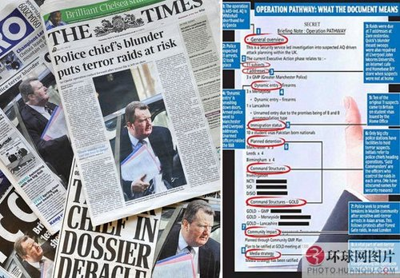
不合理的使用方式
伦敦警察局副局长于2009年4月8日前往首相府参加会议，手持一份标记有“机密”字样的文件，下车时被在场记者拍下照片。文件内容朝外，字迹在照片上清晰可辨，记录着警方即将展开的反恐突袭行动的详细方案，其中包括负责行动的几名高级警官的姓名，以及恐怖分子在海外活动的地点和其它情报。

Slide 5
权限控制的漏洞
美国联邦检察官2009年8月17日指控佛罗里达州迈阿密居民阿尔贝特·冈萨雷斯利用黑客技术，盗窃大约1.3亿张信用卡和借计卡的相关信息。美国司法部官员认为，这是美国历史上最大的此类案件。
该男子曾是美国特工处线人，负责帮助特工处追踪黑客。特工处后来发现冈萨雷斯“脚踏两只船”，认定他在帮助特工处的同时，也与犯罪分子合作，向犯罪分子提供调查信息。
访问的时机
对数据自身的保护

Slide 6
中国互联网史上的 泄密大事件
自2011年12月21日开始，中国开发者技术社区CSDN的600万用户数据被泄露，其中包含极为敏感的用户名、明文密码；次日，垂直游戏网站多玩网被传泄露800万用户数据；25日，号称“最有影响力华人论坛”天涯社区4000万用户数据包被疯传；51CTO、CNZZ、eNet、UUU9、YY语音、百合网、开心网、人人网、美空网、珍爱网等相继被卷入用户数据泄露风波；多家大型电子商务网站亦受牵连。

Slide 7
2012年1月10日晚间，国家互联网信息办（下称国信办）就连环泄密事件所做的情况调查通报：近期查处的五起信息泄露事件中，最终确认被黑客入侵并遭泄露者仅CSDN和天涯社区两家网站，被入侵均为2009年前的陈年往事；其余数据泄露或为公司内部职员监守自盗，或是“一些人编造或炒作网站用户信息被大规模泄露的消息”。

Slide 8
“明文储存密码，不是技术问题，而是安全意识问题。”
为了用户的安全，应该在数据库里保存用户密码的加密信息，最简单的MD5（密码+随机字符串）方式。
CSDN与天涯社区的官方回应表示，早就放弃明文密码这种不负责任的存储方式，所泄露部分是网站早期未及时清理的账号密码数据库。
CSDN创始人兼董事长蒋涛承认过去安全意识薄弱，他回忆，早在2005年，CSDN与国外一家公司谈投资合作，对方的第一个问题:“你的数据是怎么保存的，谁能获得它？”

Slide 9
第4章 数据库安全性
本章内容
4.1 基本原理
概述、机制、方法
4.2 具体DBMS（ORACLE）安全控制

Slide 10
4. 1 基本原理
4.1.1 概述
1. 概念
——防止对DB中的数据的非授权使用(避免泄露、恶意更改或破坏)。
三类安全性问题：
技术安全
通过安全性硬件、软件对系统及数据实施保护
管理安全
日常运行维护中对故障、意外的响应和管理机制
政策法律
制定有关计算机犯罪、数据安全保密的法律准则
可信计算机系统的
概念和标准

Slide 11
安全标准简介
桔皮书
最具影响力的两个标准：TCSEC和CC标准。
TCSEC(Trusted Computer System Evaluation Criteria)，美国国防部颁布。
欧洲的ITSEC信息技术安全评估准则
加拿大的CTCPEC可信计算机产品评估准则
美国的FC信息技术安全联邦标准草案
上述标准的发起组织联合发起了CC(Common Criteria)项目，产生了CC通用准则，被ISO作为国际标准，也是中国的国家标准。

Slide 12
安全标准简介
TCSEC(桔皮书)
《可信计算机系统评估准则关于可信数据库系统的解释》，TDI(Trusted Database Interpretation,紫皮书)
安全级别 | 定义
A1（高） | 被验证的设计（系统的形式化设计和验证）
B3 | 具有安全域（访问监控器、审计追踪能力、系统恢复过程）
B2 | 结构化保护（形式化的安全策略模型，全面DAC/MAC）
B1 | 标记安全保护（对被标记对象实施MAC）
C2 | 受控的存取保护（将C1级细化，实施审计 、资源隔离）
C1 | 自主安全保护
D （低） | 最小保护，区别于其他级别
Discretionary
Mandatory

Slide 13
对数据安全的理解：在妥当的时刻，以妥当的形式，向妥当的人，提供妥当的数据。
攻与防，破解的代价
人
自主存取控制
数据
主体
客体
强制存取控制
user
数据库、表、视图、列。。。细化到数据项
身份
role
角色
权限

Slide 14
2. 计算机系统安全控制机制
3. DBS中的一般方法
1) 用户鉴别 2) 存取控制 3) 密码存储

Slide 16
4. 1.2 用户鉴别
1） 口令
口令是常用的一种用户标识手段
① 静态口令
② 动态口令
短信密码、动态令牌
③ 口令时限
2） 可读身份标识
①生物特征
声波、指纹、签名、图像（视网膜、人脸）
②智能卡
个人身份识别码（PIN）+智能卡

Slide 17
4. 1. 3 存取访问控制
——防止非授权访问。
1)用户权限定义
生成安全规则或者授权规则。
数据对象名：模式、子模式、表、索引、视图、属性 (不同粒度)
操作类型： Create, Select, update, insert, all
其它： 如操作时间、范围，…
2）用户权限的检查
DBMS查找数据字典，并控制用户的存取权限。
上述这两部分合起来可以作为DBMS的一个安全子系统。
存取控制分为自主存取控制和强制存取控制，其中强制存取控制的安全级别较高。

Slide 18
自主存取控制（DAC，Discretionary）：不同的用户有不同的存取权限，而且用户可以自主的将自己的权限授予其它用户。
强制存取控制（MAC，Mandatory）： 依据密级实施权限控制。
相关概念（主体、客体、许可证级别、敏感度标记）
强制存取控制适用于对资料有严格而固定密级分类的部门。 “资料”对象被标定以相应的保密级别，每个用户被授予相应每个保密级别的许可证。

Slide 19
强制存取控制的读写规则：用户只能
1）读取保密级别小于或者等于自身许可证级别的资料；
2）修改保密级别大于或者等于自身许可证级别的资料。
强制存取控制中密级标记和数据是不可分割的整体。

Slide 20
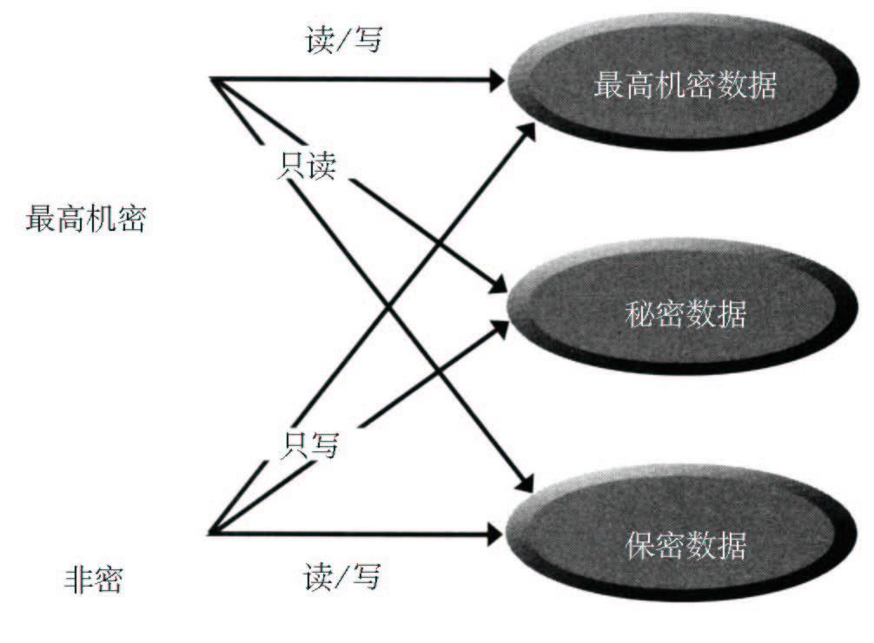
强制存取控制原理：
最高密级主体
最低密级主体
防止信息泄露

Slide 21
较高安全级别的数据保护要包含较低级别的所有保护，所以在实现强制存取控制（MAC，Mandatory）时首先要实现自主存取控制（DAC，Discretionary）

Slide 22
4. 1. 4 授权（Authorization）与回收
1）授权语句
grant 权限[，权限]…[on 对象类型 对象名] to 用户[，用户]…
[with grant option];
①权限：select, update, delete, alter, create index, create table, All,……
②对象名：关系名，视图名，db名
③对象类型：table, view，db
④with grant option:选用则表示可将它所拥有的权力转授其它用户。
⑤ 用户：用户名/public——所有用户。

Slide 23
⑥ 权限分配：

Slide 24
例①：将student表的查询权授予所有用户
grant select on table student to public
例②：将student关系的所有权限授予用户1
grant all on table student to 用户1
例③：将对student的 delete 授予用户2，并给其再授权的权限
grant delete on table student to user2 with grant option
一个特殊的例子：为每位职工赋予查询自己信息的权限
GRANT SELECT ON TABLE 职工
WHEN USER( ) = NAME TO ALL; //某些DBMS支持

Slide 25
2）权力撤消
revoke 权力1[，权力2]…[on 对象类型 对象名] from 用户1[，用户2]…[cascade|restrict]
例1：撤消user 2 对student表的delete 权力
revoke delete on table student from user2 cascade;
例2：撤消user 2 对student表sno属性的修改权限
revoke update(sno) on table student from user2;
若使用Restrict选项，且user2曾转授delete权限给其他人，则从user2处revoke失败。
若 user2 将delete权限转授u3，则u3被user2转授的该delete权限连带收回，但如果u3另外还从其他人获得该delete权限，则u3仍然拥有此权限，revoke只收回直接或间接从user2处获得的权限。

Slide 26
SQL标准允许具有WITH GRANT OPTION的用户把相应权限传递授予其他用户，但是不允许循环授权。
？
影响祖先，不可控，安全性不可验证

Slide 27
关于角色的SQL语句
创建角色
create role <角色名>
给角色授权
grant <权限>[, <权限>]…
on <对象类型> 对象名
to <角色>[, <角色>]…
角色权限的收回
revoke <权限>[, <权限>]…
on <对象类型> 对象名
from <角色>[, <角色>]…
将角色授予其他角色或用户
grant <角色1>[, <角色2>]…
to <角色3>[, <用户1>]…
[with admin option]

Slide 28
例：创建角色R1
CREATE ROLE R1;
例：将对student表的查询、修改、插入权限赋予角色R1。
GRANT SELECT,UPDATE,INSERT ON TABLE STUDENT TO R1;
例：将R1角色授予用户李明和角色R2，并允许他们转授相应的权限。
GRANT R1 TO 李明, R2
WITH ADMIN OPTION
例：将R1角色从用户李明收回
REVOKE R1 FROM 李明

Slide 29
4. 1. 5 审计控制
——对用户使用系统资源(Hardware、Software)情况的登记和审查，一般是基于审计日志，是DBMS达到C2级所必备的功能要求。
1. 功能
1) 设备安全审计
主要审查系统资源的安全策略、各种安全保护措施、故障恢复计划等。
2) 操作审计
各种操作的记录、分析(事务、操作类型、用户、终端、操作时间、审计时间、…)
一种事后检查的
安全机制，增加运行开销

Slide 30
审计事件的类别：
服务器事件（启动、停止、配置文件重新加载）、
系统权限（对系统拥有的结构、模式对象进行操作的审计）、
语句事件（DDL、DML、DCL）、
模式对象事件（针对特定模式对象上进行的sql语句的审计）
例：审计对SC关系的表结构修改和数据更新操作
AUDIT ALTER,UPDATE ON SC;
例：停止对SC关系的表结构修改和数据更新操作的审计
NOAUDIT ALTER,UPDATE ON SC;

Slide 31
3) 应用审计
应用系统功能、控制逻辑、数据流正确与否的审计。
4) 攻击审计
已发生攻击操作及危害系统安全事件的检测和审计。
2. 技术
1) 静态技术
利用软件设计说明书、流程图分析、明确易被攻击的环节。
2) 动态技术
实际运行测试(控制逻辑，…)
性能测试(测试用例、仿真程序)
3) 结果分析
数据的选择、收集和分析。
审计分析和报表、审计日志管理、审计设置、专门的审计视图

Slide 32
4. 1. 6 数据加密
——以密码文形式存储和传输数据(只有知道密钥的用户才能访问)。
1. 处理流程
处理流程如下图所示：
2. 加密方法
1. 信息编码 2. 信息换位 3. 信息转换(密钥)

Slide 33
基于安全套接层协议（Security Socket Layer, SSL）的可信传输方案，一种端到端的传输加密方式。
——每次会话采用一个秘钥。
五个步骤：
1）创建连接（可信）；
2）基于数字证书认证（Certificate Authority, CA）双方互发自己的CA证书，确认对方通信端点的可靠性；
3）协商加密算法和秘钥，在此过程中利用公钥基础设施（Public Key Infrastructure, PKI）方式保证协商过程通信的安全可靠；
4）可信传输数据（密文+消息摘要，一次通讯一秘钥）；
5）关闭可信连接。

Slide 34
4. 1. 7 其他安全保护
4.1.7.1 推理控制（inference control, 统计安全性）
统计数据库允许用户查询聚集类型的信息（例如合计、平均值等），不允许查询单个记录信息。
问题：存在隐蔽的信息通道可获得单个记录信息，例如由人数、最高值、总额、查询数据项的交集推算出个体信息。
解决办法：
规则1：查询至少要涉及N个以上记录。
规则2：任意两次查询的相交数据项不能超过M个。
规则3：任一用户的查询次数不能超过1+(N-2)/M。
无法防止两个用户合作。
新的安全技术：隐私（标识信息、敏感信息、位置信息）保护。

Slide 35
如何理解3条规则？
欲求y，需有查询形如
需有另外(N-1)/M次查询包含各个A_{i}，N-2？

Slide 36
4.1.7.2 隐蔽信道（covert channal）
约定信息的隐蔽传递方式可导致泄密。
例：甲乙双方约定向设置了主码的关系插入同一条记录，甲通过是否先插入来传递“有”或者“无”的信号，乙再其后插入同一条记录时通过能否成功插入即可获知甲的消息。
又例如通过CPU是否繁忙、系统的信号频率、电压的变化传递信息。
4.1.7.3 数据隐私（data privacy）保护
出于某种社会或科研需求的原因需要发布数据，但又要保护数据中涉及到的个人的隐私，相关技术有k-匿名，l-多样化等等。
有专用保密插座

Slide 37

定义1（k-匿名） 设PT(tid,A_{C1}, A_{C2},…, A_{Cm}, A_{N1}, A_{N2},…,
A_{Nn}, s)是数据库表，属性集合{A_{C1}, A_{C2},…, A_{Cm}, A_{N1}, A_{N2},…, A_{Nn}}为准标识符属性，s为敏感属性，将PT划分为簇{C₁, C₂,…, C_{p}},│C_{i}│≥k, 1≤i≤p, C_{i}中的元组在各个A_{i}上有相同的值，则数据表PT满足k-匿名原则。
定义2（l-多样性） 设PT= 是一个给定的数据集，
│C_{i}│≥l，│C_{j}│≥l，C_{i} ∩ C_{j} = ϕ ，1≤i≠j≤p，s是簇C_{i}中最频繁的敏感值，Num_{Ci}是簇C_{i}中敏感值等于s的元组t的个数。若∀ C_{i} ，均有Num_{Ci}(s) ≥ l，则数据集PT满足l-多样性原则。

Slide 38
4.2 ORACLE安全控制
· 用户鉴别；
· 操作授权控制；
· 安全审计；
· 用户定义安全控制。
4.2.1 用户鉴别
· 最外层安全措施；
· 用户标识用户名；
· 最多可重复标识三次。
4.2.2 操作授权
1. 权限类别
1) 系统权限 2) 访问对象权限
2、授权机制
——非集中式授权。
1）DBA负责授予回收系统权限。
2）用户负责授予与回收其创建的访问对象的权限。

Slide 39
3、系统权限。
1）权限责制（80多种系统权限）
创建会话、创建表、创建视图、创建用户……。
2）角色
——一组系统权限的集合，利于简化权限管理。
CONNECT角色：允许用户登录DB、查询及操纵（ALTER TABLE
CREATE VIEW，CREATE INDEX，DROP TABLE，
DROP VIEW， DROP INDEX，
GRANT， REVOKE，INSERT，UPDATE，
DELETE，AUDIT，NOAUDIT等）

Slide 40
RESOURCE角色：允许用户建立表（CREATE TABLE）
创建该表的用户具有对该表的各种操作权限。
DBA角色：权力最大。
具有上两种角色的所有权限。
其它管理权限（如将Connect 角色授予某个用户，可省掉多条GRANT语句）。

Slide 41
4、访问对象权限
1）对象
基本表、视图、序列、同义词、存储过程、函数
2）基本表安全性（最重要）
·表级
·行级
·列级
3）表级安全性
① 权限
ALTER、DELETE、INDEX、INSERT、SELECT、UPDATE、ALL
② 授权命令：GRANT
③ 回收命令：REVOKE

Slide 42
4）行级安全性
——由视图操作授权实现（视图是表的子集，相当于行级）。
① 权限
同上述表级。
② 授权命令：GRANT
③ 回收命令：REVOKE
5）列级安全性
——由视图操作授权实现或在基本表上实现。
① 权限：
·基本表：UPDATE
·视图：同行级

Slide 43
② 授权命令：GRANT
例GRANT UPDATE（XH，XM） ON Student to user1
③ 回收命令： REVOKE STUDENT （整个表的DELETE权回收）
4.2.3 安全审计
1、任务：登记和监测各类操作。
2、级别：①用户级 ②系统级
3、用户级审计
——用户自行设置的审计。
（1）审计对象
·用户创建的基本表
·用户创建的的视图
（2）审计内容
对用户自己创建的基本表、视图的所有SQL操作的记录和监测。

Slide 44
4、系统级审计
——由DBA设置的审计。
① 审计对象
DB一级
② 审计内容
·GRANT
·REVOKE
·其它DB级操作
5、说明
① 用户有权决定审计对象与内容
AUDIT ALTER，UPDATE ON STUDENT
（用户要求对STUDENT的ALTER、UPDATE操作实施审计）
② 用户有权取消审计
NOAUDIT ALL ON STUDENT
（取消对STUDENT的各种操作的审计）

Slide 45
4.2.4 用户定义安全控制
1、控制内容
① 审计精度
更细的审计精度
② 操作约束
特殊的操作控制（如操作时间限制）
2、控制技术
——建立触发器。
例：（不能在星期六、星期天删除student中的数据）。
CREATE OR REPLACE TRIGGER TGR-STUDENT
BEFORE DELETE ON STUDENT
AS BEGIN
IF （TO_CHAR（Sysdate，’DY’）IN (‘SAT’,’SUN’)）
THEN RAISE-APPLICATION-ERROR(-20506,
此时，你不能册除该数据)；
END IF
END

Slide 46
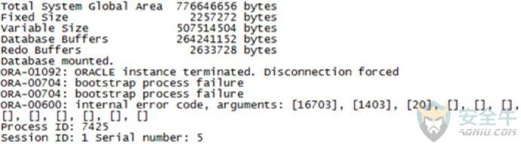
案例分析：数据库安全问题频发
实例：Oracle数据库受到网络病毒攻击
现象：数据库遭遇重启失败（图为报错现场）
原因查找：
Tab$中数据被清空，导致数据库启动时一致性检查失败；
进一步定位：发现客户数据库中存在3个恶意存储过程和2个恶意触发器。
数据库恶意注入攻击
Notes:
一个使用国外数据库受攻击的例子，
以2017年的一个Oracle数据库攻击为例，具体案例请见：
http://www.360doc.com/content/17/1107/00/47869400_701515850.shtml
国外限制B1级以上安全级别的安全数据库对中国出口，在这种情况夏加强国产数据库的开发并加强数据库安全级别就显得格外重要。
另外，还有当前 “开源NoSQL数据库” 上的不安全例子：
如：Meow攻击仍在继续 数千数据库被删除
主要攻击ElasticSearch和MongoDB数据库，其他平台也受到了该攻击的影响。安全研究人员报告说，对Hadoop、Redis、Cassandra和Jenkins实例的攻击次数较少。
https://searchsecurity.techtarget.com.cn/11-26386/
开源“Mysql”受攻击的例子也很多，如：SQL注入的攻击示例。
腾讯云上也有攻击：
https://www.shangmayuan.com/a/0760e72b4eac49d79ca12871.html
（攻击示例可以任选）

Slide 47
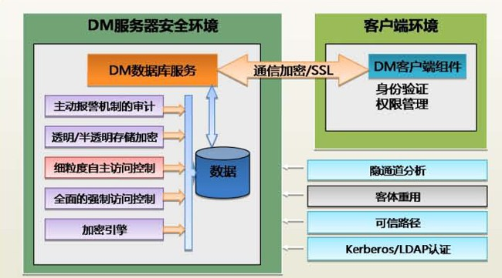
国产数据库-达梦数据库安全版
数据库是数字产业的核心引擎，研发具有自主知识产权的基础软硬件设施，构建国产自主IT底层生态，是数字信息安全的底座，也是产业数字化转型的关键。
达梦数据库安全版-安全体系结构图
Notes:
以下以达梦数据库安全版为例，说明：数据库安全还是要靠我国自主创新技术来守护。 同时，达梦将大力加强与产业链上下游企业的合作创新，提升国产数据库与国产芯片、OS的联合攻关能力，共同实现网信产业的协同发展。
=====产品介绍=====
达梦数据库管理系统DM7安全版是达梦数据库有限公司完全自主研发的高安全数据库管理系统软件，通过了公安部信息安全产品检测中心安全四级检测，以及中国信息安全评测中心的EAL4级检测。
产品特点：
1、完全自主知识产权
达梦数据库管理系统DM7安全版是具有完全自主知识产权的国产大型通用安全数据库管理系统。在产品开发过程中，达梦公司始终坚持自主开发的原则，致力于保卫国家信息安全，推进国民经济信息化建设，拥有产品的全部源代码和完全的自主知识产权，杜绝了继承开源系统导致的版权纠纷，同时也最大限度地保证了系统的安全性，并有利于与其它应用系统集成，可以根据具体需求定制和提供及时有效的服务。
2、多种身份鉴别方式
身份认证机制：达梦数据库管理系统DM7安全版能够根据用户在系统中的身份确定该用户是否具有登录的权限和其在系统中的各种操作级别的角色，确定该用户能够做什么和不能够做什么。除此之外，达梦数据库管理系统DM7安全版还支持基于用户口令和用户数字证书双因子相结合的身份认证机制，也就是说，只有当用户口令和用户的数字证书两者完全和用户名匹配时，才认证成功。
用户口令策略：达梦数据库管理系统DM7安全版在数据库验证模式下，当用户在设置口令策略时，可以对任意多个策略进行组合，提升用户口令的管理强度，提升用户数据的安全性。
3、自主访问控制
达梦数据库管理系统DM7安全版提供了用户权限管理功能，并支持基于角色的权限管理，方便数据库管理员对用户访问权限进行灵活配置。
权限管理：
用户权限有两类，即数据库权限和对象权限。数据库权限主要是指针对数据库对象的创建、删除、修改的权限，对数据库备份等权限。而对象权限主要是指对数据库对象中的数据的访问权限。数据库权限一般由系统管理员SYSDBA、安全管理员SYSSSO和审计管理员SYSAUDITOR指定，也可以由具有特权的其他用户授予。对象权限一般由数据库对象的所有者授予用户，也可由SYSDBA用户指定，或者由具有该对象权限的其他用户授权。数据库权限的授予者一般是数据库管理员。普通用户被授予了某种数据库权限及其转授权时，系统允许它把所拥有的数据库权限再授予其他用户。即当某个用户拥有数据库对象上的某些操作权限及相应的转授权时，该用户可以不用申请和审批，自主地把这些操作权限部分或全部转授给其他用户，从而使得其他用户获得在这些数据库对象上的使用权。授权操作成功的前提是授权者有这种权限的grant权限而且不违背多权分立机制。达梦数据库管理系统DM7安全版也提供级联回收方式来回收这种通过转授所获得的权限。
角色管理：
角色是一组权限的组合，使用角色的目的是使权限管理更加方便。假设有10个用户，这些用户为了访问数据库，至少拥有CREATE TABLE、CREATE VIEW等权限。如果将这些权限分别授予这些用户，那么需要进行的授权次数是比较多的。但是如果把这些权限事先放在一起，然后作为一个整体授予这些用户，那么每个用户只需一次授权，授权的次数将大大减少，而且用户数越多，需要指定的权限越多，这种授权方式的优越性就越明显。这些事先组合在一起的一组权限就是角色，角色中的权限既可以是数据库权限，也可以是对象权限。角色刚被创建时，没有包含任何权限。用户可以将权限授予该角色，使这个角色成为一个权限的集合。
4、多权分立的安全机制
达梦数据库管理系统DM7安全版在三权分立权限管理模型基础上，通过进一步对权限管理进行升级优化，支持多权分立的权限管理模型。该模型以应用系统中各角色所承担的职责为依据，细致设定各角色所能拥有的系统权限，如在传统模型将审计管理、安全管理相关权限划归到审计管理员和安全管理员之外，结合实际应用需要进一步将系统管理员的权限进行细分，创建诸如数据管理员、过程管理员（仅拥有存储过程相关权限）、视图管理员（仅拥有视图相关权限）等。这样就可以根据用户需求进行灵活配置，从而有效避免传统数据库授权体系中，系统管理员权限过于集中所带来的各种隐患。
5、标记与强制访问控制
达梦数据库管理系统DM7安全版利用安全策略和标记实现数据库的强制访问机制。该功能主要是针对数据库用户、各种数据库对象、表以及表数据。控制粒度分为列级和记录级。达梦数据库管理系统DM7安全版支持对所有客体进行标记，达到了安全四级的要求。用户操作数据时，不仅要满足自主访问控制的权限要求，还要满足用户和数据之间标记的相容性。这样，就避免了管理权限全部由数据库管理员一人负责的局面，可以有效防止敏感信息的泄露与篡改，增强系统的安全性。
6、审计和实时侵害检测
达梦数据库管理系统DM7安全版具有一个灵活的审计子系统，可以通过它来记录系统级事件、个别用户的行为以及对数据库对象的访问。通过查看审计信息，数据库审计员可以知道用户访问的形式以及试图对该系统进行的操作。一旦出现问题，数据库审计员可分析审计信息，跟踪审计事件，查出原因。
7、数据库加密
通信加密、存储加密、导出数据加密、密钥自管理功能、独立的加密引擎
8、资源限制
达梦数据库管理系统DM7安全版的资源限制功能是控制用户对服务器系统资源的使用情况，以尽可能减少人为的安全隐患。系统能对登录的安全属性与可访问资源进行限制，同时还可配置表的存储空间配额。系统管理员可借此功能对每个数据库用户单独配置最合适的管理策略，并能有效防止各种恶意抢占资源的攻击。
9、客体重用
达梦数据库管理系统DM7安全版内置的客体重用机制使数据库管理系统能够清扫被重分配的系统资源，以保证数据信息不会因为资源的动态分配而泄露给未授权的用户。系统主要从内存和文件两个方面进行了处理。内存重用：在被利用系统分配内存及释放内存时均对内存内容进行清零，以杜绝内存中前一进程所残留内容，且不泄漏内容给其他进程。文件重用：在系统生成、扩展及删除文件时，对文件内容也进行了清零。

Slide 48
慕课讨论题
强制存取控制有哪些应用背景和系统需求？
什么样的数据库系统需要强制访问控制？具有强制存取控制的DBMS系统是否可以不需要自主存取控制能力？请论述原因。

